Slide 1
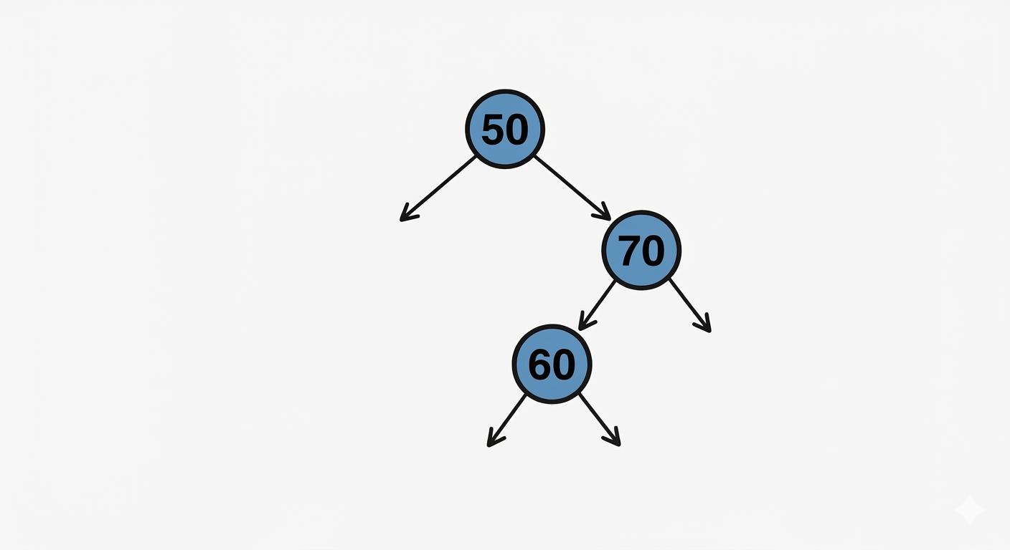
Arvore desbalanceada
Rotacionar a direita
Rotacionar a esquerda

Slide 2
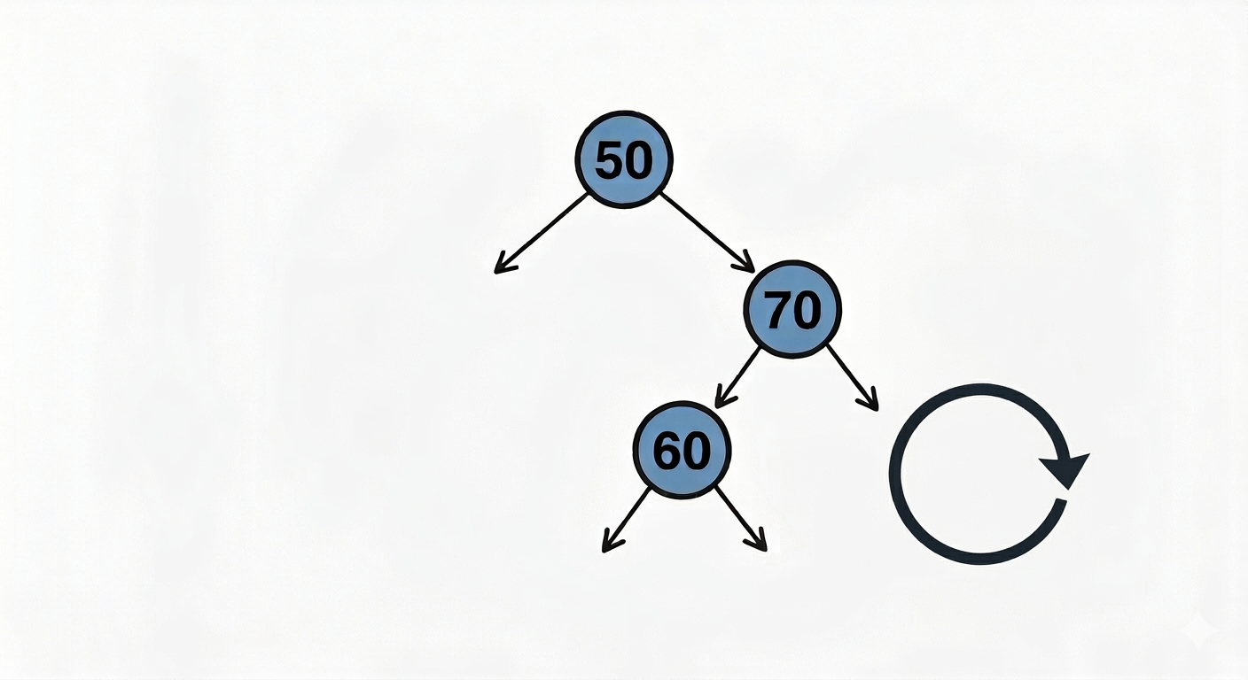
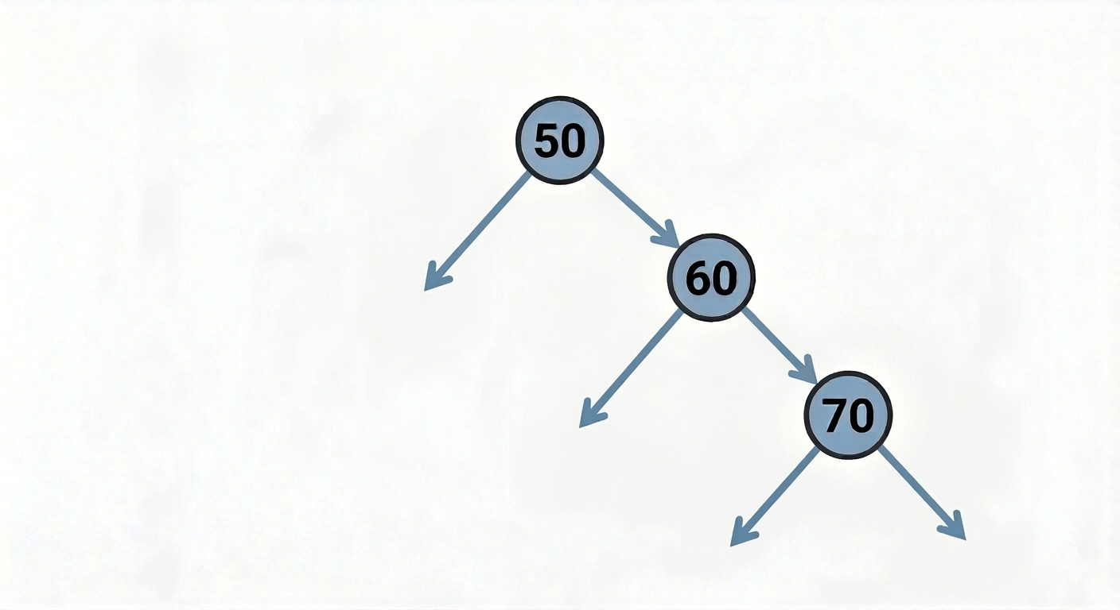
Depois de Rotacionar a Direita chame a rotação a esquerda

Slide 3
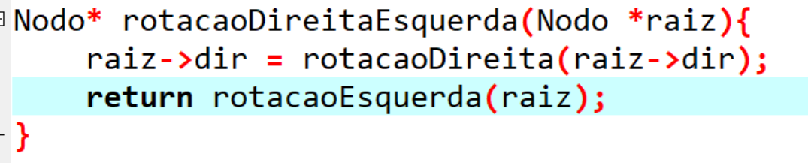
Código

Slide 4
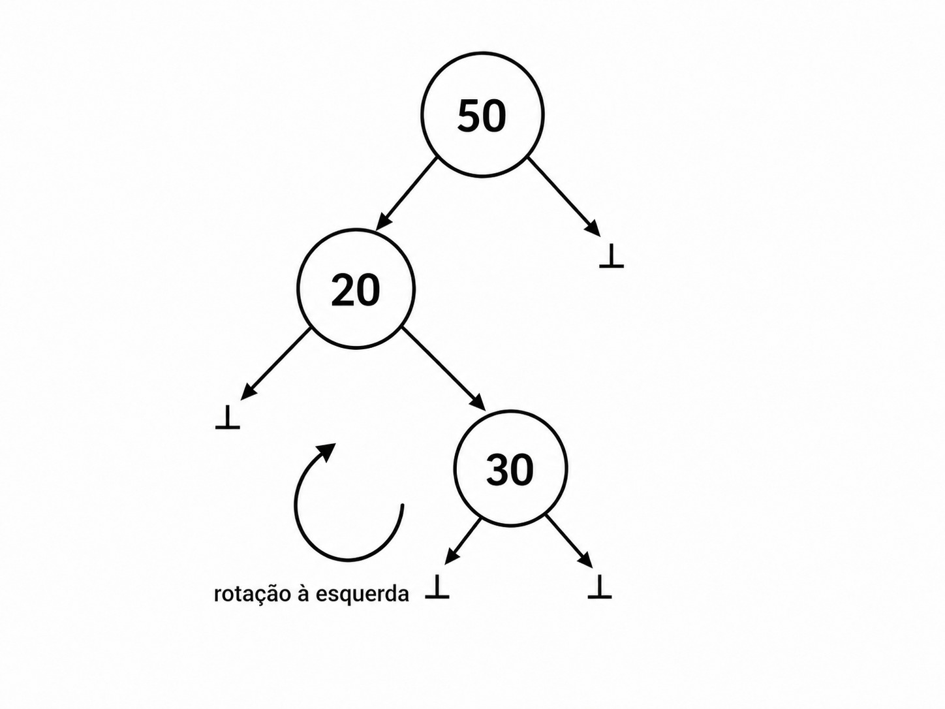
Arvore desbalanceada Rotacionar a esquerda Rotacionar a direita

Slide 5
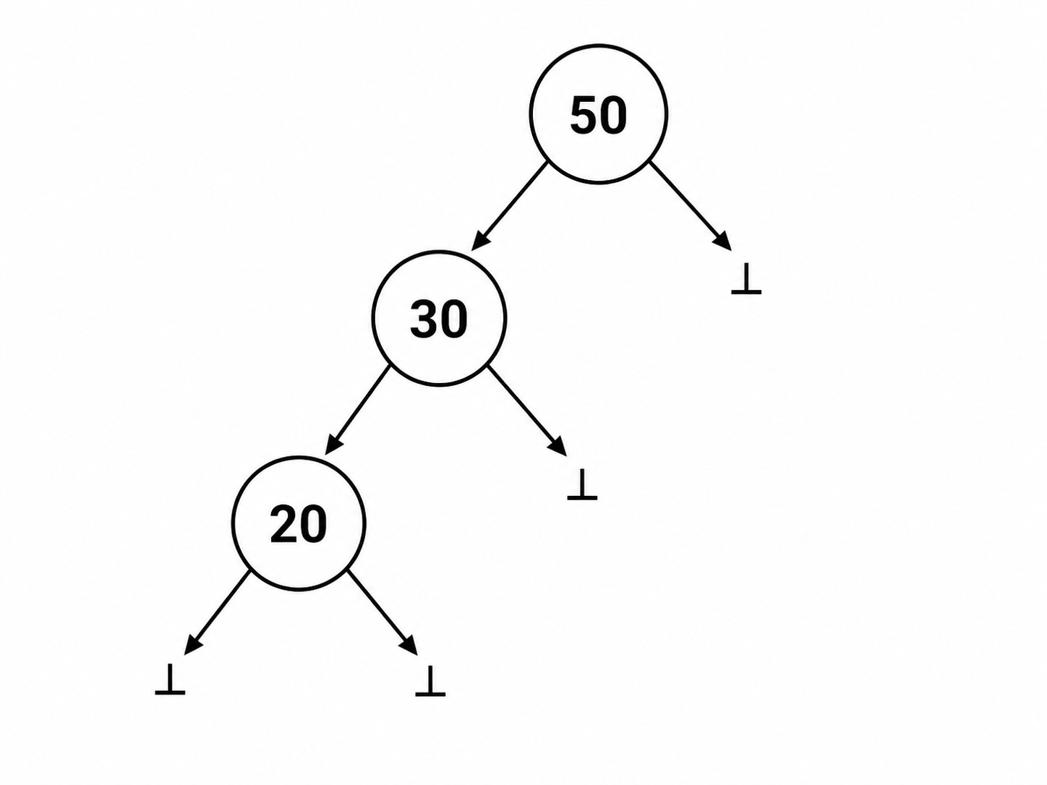
Depois de Rotacionar a Esquerda chame a rotação a Direita

Slide 6
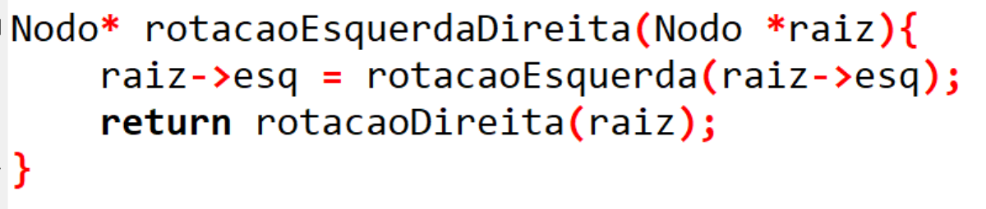
Código

